Slide 1




Je compose pour vous avec ma douce et fidèle amie
Le ridicule ne tue pas!
En Ariège et avec humour
par Lande

Slide 2


Slide 3

Oui bien sur avec les enfants ?

Slide 4
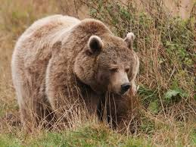
C’est pas possible ,
pas moyen de vivre tranquille ?

Slide 5


Slide 6


Slide 7
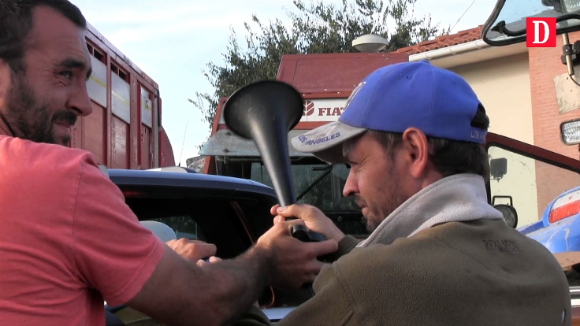
Et bien oui ils aiment
beaucoup le bruit tout est bon ?

Slide 8

Et oui par ce magazine ,
tout se sait mdr ?

Slide 9
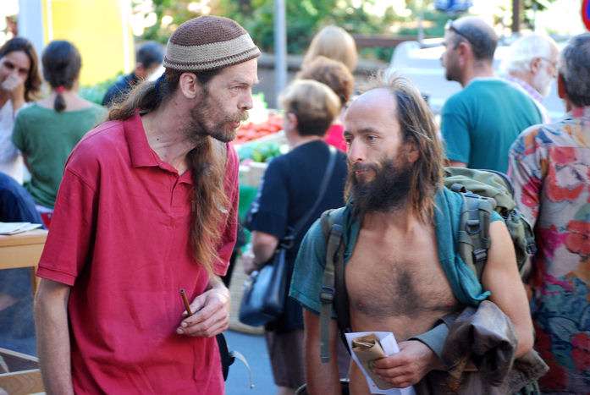
Et bien oui se promener en Ariège
vous risquez cela ?

Slide 10

De quel ville est elle ?

Slide 11


Slide 12

Pas de volontaires à Pamiers mdr
? Ils en cherchent !

Slide 13
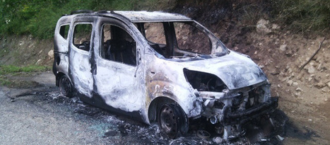
Et oui surprenant ,
ils y mettent le feux aux voitures ?

Slide 14
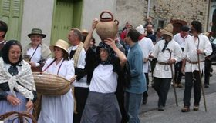
Et oui les Habitants font la queue
afin d’y faire leurs courses ?

Slide 15
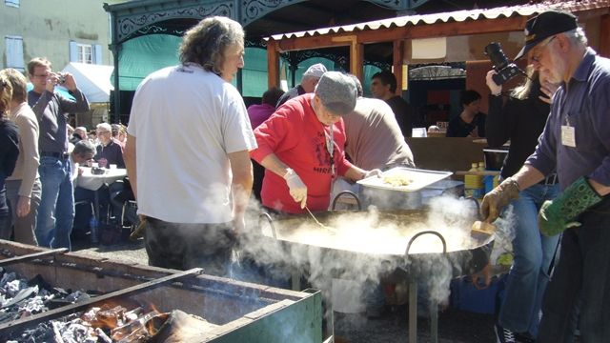
Et oui c’est la soupe
populaire mdr ?

Slide 16
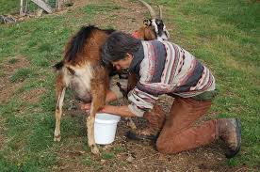
Chacun ou chacune , vient
chercher son lait au champs

Slide 17
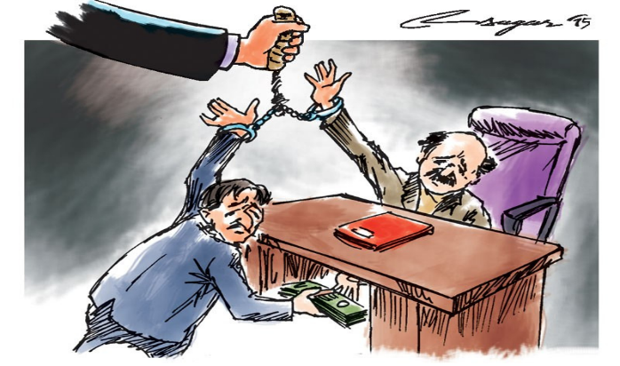
Ils enfermes même le
maire pour 5 mois ? Il doit
être trop honnête

Slide 18
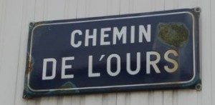
Le mieux , c’est qu’il indique le
chemin pour les enfants hihi ?

Slide 19
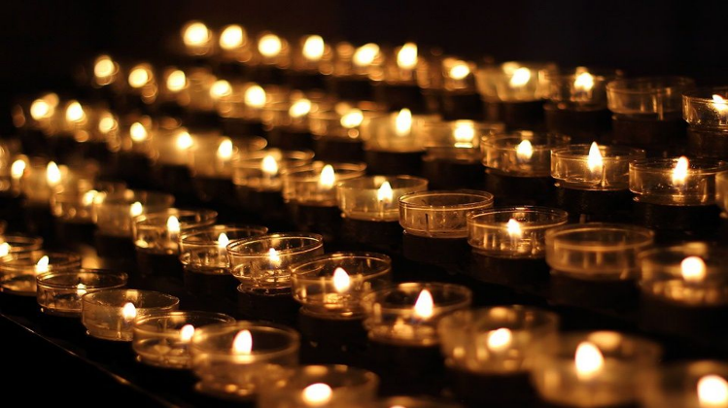
Ariège: un prêtre Honnête
détourne 700.000 euro

Slide 20
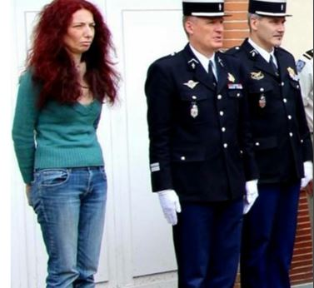
Il y a un décalage entre la nature de la cérémonie (l'hommage à un gendarme de l'Ariège,la réprésentante de l’état ? Nous avons eu vue mieux que cela ?

Slide 21

Il a reçus sa médaille ce brave gars ?
Le seul qui y restait ?

Slide 22

Je compose pour vous avec ma douce et fidèle amie
C’était
Le ridicule ne tue pas !
Bravo l’Ariège c’est sur
de l’humour par Lande

